Slide 1
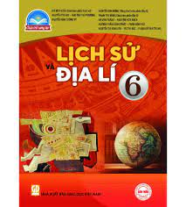

“Lịch sử là thầy dạy của cuộc sống”
- Xi – xê – rông -

Slide 2
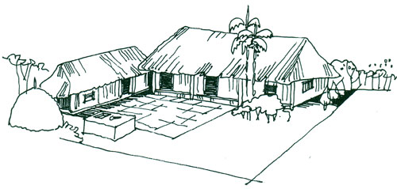
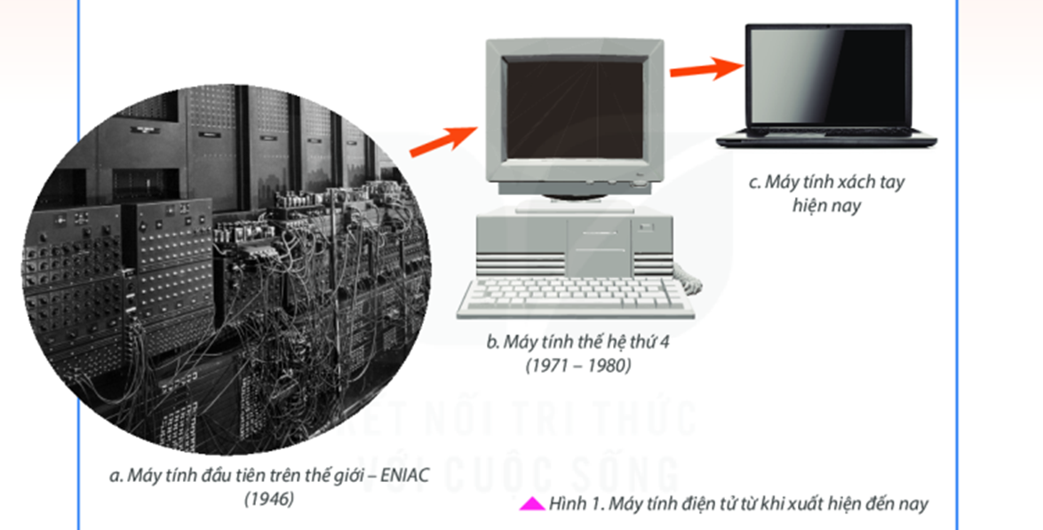
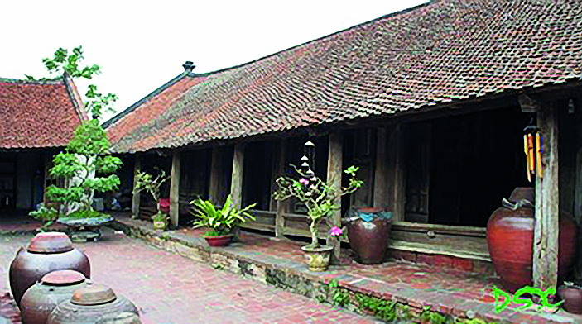
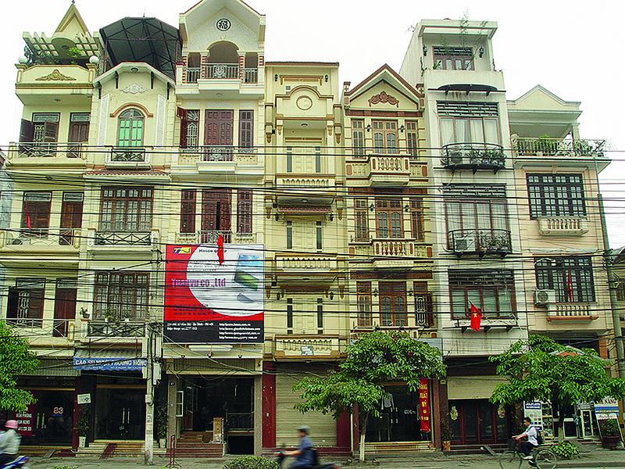
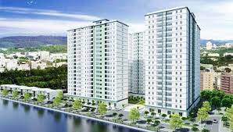
Design
Em hãy cho biết sự thay đổi của các sự vật qua các bức ảnh là như thế nào?
Nhà ở của con người từ khi xuất hiện đến nay

Slide 3
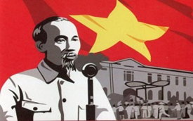
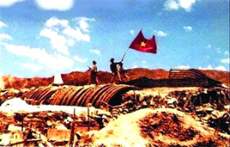
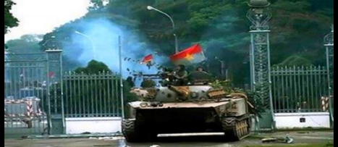
1. Lịch sử và môn lịch sử
Em quan sát các bức tranh và trả lời câu hỏi: Đó có phải là lịch sử không, vì sao?

Slide 4
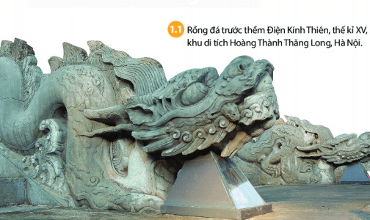
Quan sát bức tranh 1.1
Những câu hỏi nào có thể được đặt ra để tìm hiểu về quá khứ khi quan sát hình 1.1/sgk/10

Slide 5
Tiết 1-BÀI 1: LỊCH SỬ LÀ GÌ
I. Lịch sử và môn lịch sử:
Nêu một vài ví dụ về lịch sử?
Ví dụ: ngày 2-9-1945 là ngày Bác Hồ đọc tuyên ngôn độc lập tuyên bố thành lập nước Việt Nam dân chủ cộng hòa, ngày giải phóng miền nam thống nhất đất nước 30/4/1975….

Slide 6
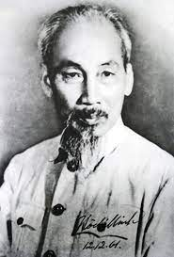
Tiết 1:BÀI 1: LỊCH SỬ LÀ GÌ?
I. Lịch sử và môn lịch sử
II. Vì sao phải học lịch sử?
“Dân ta phải biết sử ta
Cho tường gốc tích nước nhà Việt Nam”
Chủ tịch Hồ Chí Minh (1890 – 1969)

Slide 7
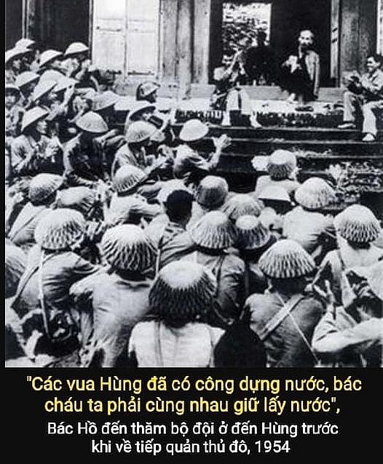

Slide 8
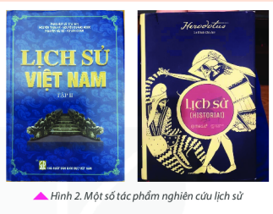

Slide 9
Hoàn thành phiếu học tập sau:
Câu 1: Có ý kiến cho rằng: Lịch sử là những gì đã qua, không thể thay đổi được nên không cần thiết phải học môn Lịch sử. Em có đồng ý với ý kiến đó không? Tại sao?
………………………………………………………………………………
………………………………………………………………………………
………………………………………………………………………………
………………………………………………………………………………
………………………………………………………………………………
………………………………………………………………………………

Slide 10
Câu 2: Em hiểu thế nào về từ “gốc tích ” trong câu thơ bên dưới của Chủ tịch Hồ Chỉ Minh? Nêu ý nghĩa câu thơ đó.
……………………………………….………………………………………
………………………………………………………………………………
………………………………………………………………………………
………………………………………………………………………………
………………………………………………………………………………
………………………………………………………………………………
Câu 3: Tại sao ngày Giỗ Tổ Hùng Vương được xem là một ngày lễ lớn của dân tộc Việt Nam?
…………………………………………………….…………………………………………………………………………………………………….……
…………………………………………………….…………………………………………………………………………………………………….……

Slide 11
Bài 1: LỊCH SỬ LÀ GÌ ?
1. Lịch sử và môn lịch sử là gì?
2. Vì sao cần phải học lịch sử?
3. Khám phá quá khứ từ các nguồn sử liệu.
Dựa vào những nguồn tư liệu nào
để biết và dựng lại lịch sử?

Slide 12
Tiết 1 – Bài 1: LỊCH SỬ LÀ GÌ ?
1. Lịch sử và môn lịch sử là gì?
2. Vì sao cần phải học lịch sử?
3. Khám phá quá khứ từ các nguồn sử liệu ?
Các nguồn sử liệu có giá trị và ý nghĩa gì??

Slide 13
Tiết 1 – Bài 1: LỊCH SỬ LÀ GÌ ?
1. Lịch sử và môn lịch sử là gì?
2. Vì sao cần phải học lịch sử?
3. Khám phá quá khứ từ các nguồn sử liệu ?
Có những nguồn sử liệu nào?

Slide 14
Có 4 nguồn tư liệu
Tư liệu gốc
Tư liệu truyền miệng
Tư liệu chữ viết
Tư liệu hiện vật

Slide 15

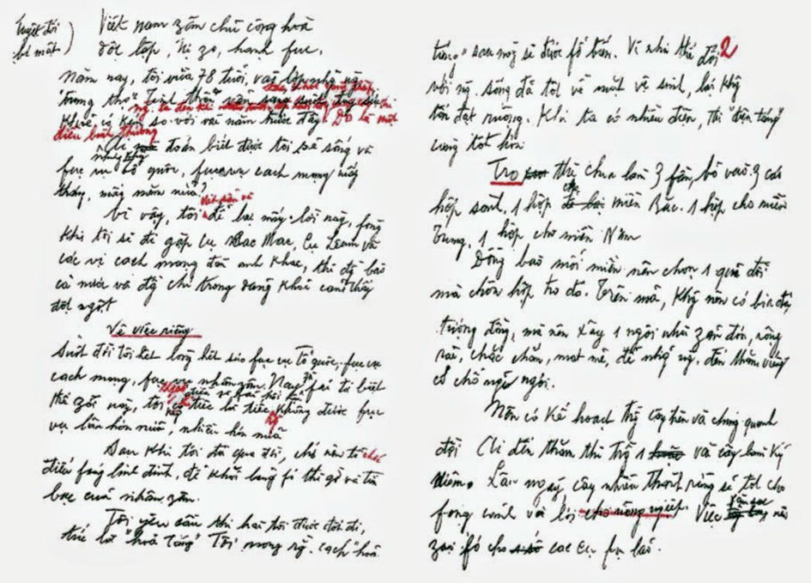
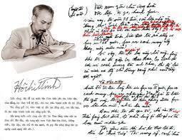

Slide 16
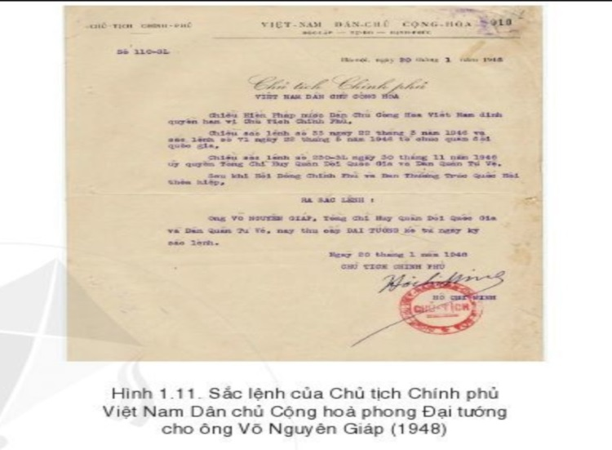
Tư liệu gốc

Slide 17
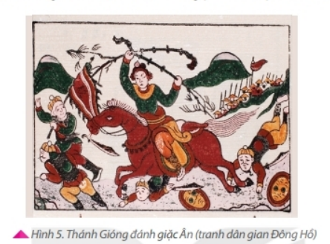


Slide 18

Tư liệu truyền miệng

Slide 19
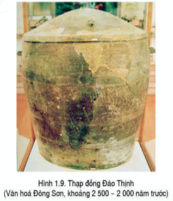

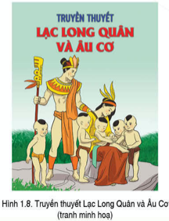

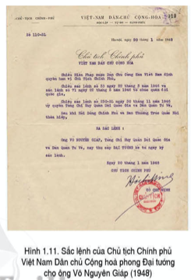

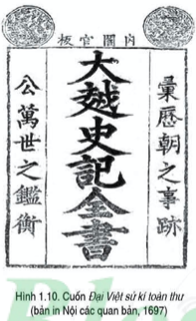

Em hãy nối hình ảnh tư liệu vào loại tư liệu và nhận xét ưu- nhược của từng loại tư liệu
Hình ảnh tư liệu
Loại tư liệu
Nhận xét ưu nhược của từng tư liệu
Tư liệu truyền miệng
……………………………………………………..
Thường không cho biết chính xác về thời gian và địa điểm, nhưng phần nào phản ánh hiện thực lịch sử.
…………………………………………………..
Tư liệu hiện vật
Cho biết khá cụ thể và trung thực về đời sống vật chất và phần nào về đời sống tinh thần của người xưa
…………………..………………………………..
Tư liệu chữ viết
Cho biết tương đối đầy đủ về các mặt của cuộc sống, nhưng thường mang ý thức chủ quan của tác giả tư liệu
Tư liệu gốc
Đây là nguồn tư liệu đáng tin cậy nhất khi tìm hiểu lịch sử.
…………………………………………

Slide 20
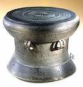
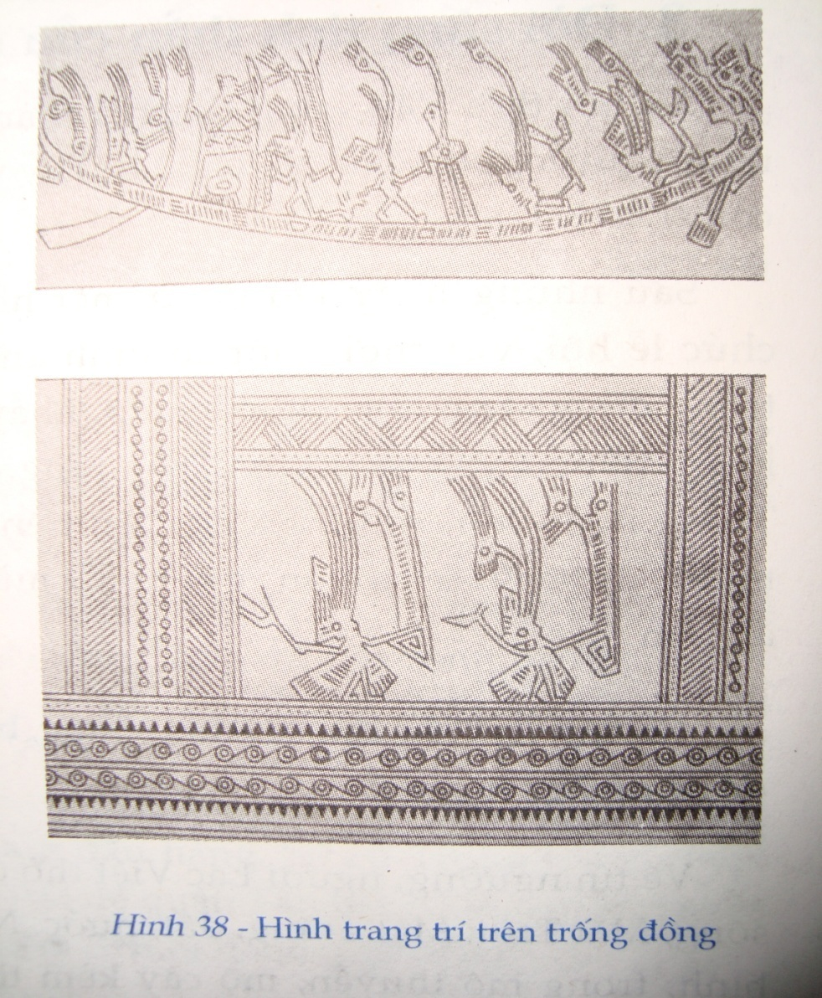
Trống đồng Đông Sơn
Tư liệu hiện vật – đồ vật

Slide 21
4. Luyện tập
Danh nhân Xi – xê – rông từng nói: “Lịch sử là thầy dạy của cuộc sống”
THẢO LUẬN
Vậy thông qua kiến thức đã học, em hãy cho biết em có đồng tình với quan điểm của ông hay không? Vì sao?

Slide 22
4. Luyện tập
Câu 1: Điền từ còn thiếu vào câu nói sau:
“…là thầy dạy của cuộc sống”
Đáp án: Lịch sử
Câu 2: Ai là chủ thể sáng tạo ra lịch sử?
Đáp án: Con người
Câu 3: Lịch sử giúp con người biết về…
Đáp án: những gì đã xảy ra trong quá khứ
Câu 4: Câu nói:
“Dân ta phải biết sử ta
Cho tường gốc tích nước nhà Việt Nam”
Là câu nói của ai?
Đáp án: Bác Hồ

Slide 23
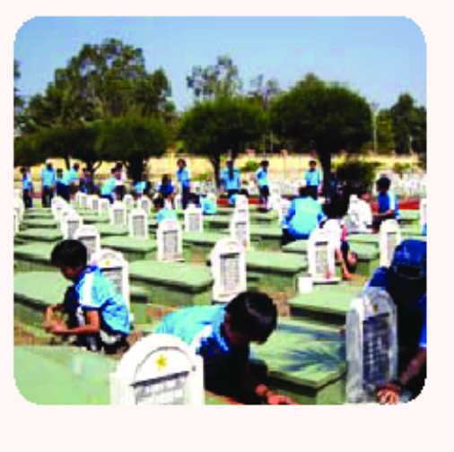
4. Vận dụng
Các bạn trong hình đang làm gì? Theo em, việc làm đó có ý nghĩa như thế nào?

Slide 24
+ Theo em, muốn tìm hiểu về ngôi trường các em đang học thì các em cần phải biết những điều gì?
- Giới thiệu về tên trường.
- Vị trí địa lí, nằm ở đâu?
- Trường được thành lập năm bao nhiêu?
- Đến nay, đã thành lập được bao nhiêu năm.
- Nêu các giai đoạn thành lập của trường.
- Bày tỏ tình cảm của em đối với ngôi trường mà em đang theo học.

